Slide 1


Slide 2

Actividad 165
“Realizar reuniones semanales para revisar avances en indicadores operativos vs objetivos del scorecard. ”

Slide 3
Distribuidor: HESA
Nivel: Transitorio
Pilar: Planeación
Responsable: Yesica Zavala

Slide 4
Objetivo
Identificar el avance que se tiene semanalmente contra el objetivo mensual, para así tener variables mas exactas y poder determinar que estrategias se aplicaran para mejorar esos indicadores.

Slide 5
Procedimiento
Se llevara a cabo un Score Card de cada uno de los vendedores de la empresa semanal, con un objetivo mensual.
Con base a ese objetivo se va determinar las estrategias con los vendedores para reducir el impacto de los puntos que pudieran a ser bajos.
Cada semana se realizara una junta donde se reúnan vendedores y Jefe de Ventas para que conozcan sus objetivos y vean como van.
Los vendedores deberán comentar en caso de que sus objetivos estén bajos la causa y definir una estrategia con el Jefe de Ventas para poder minimizar las causas por las cuales se esta por debajo del objetivo.

Slide 6
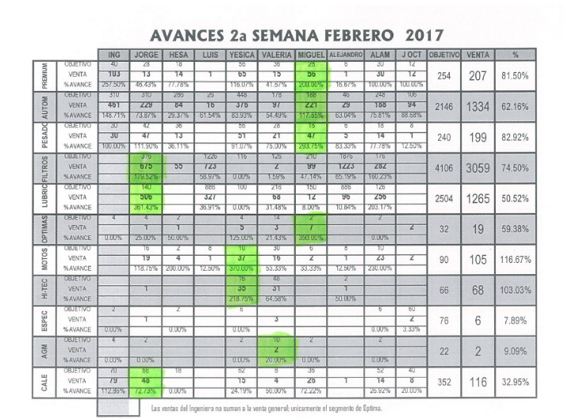
Evidencias

Slide 7
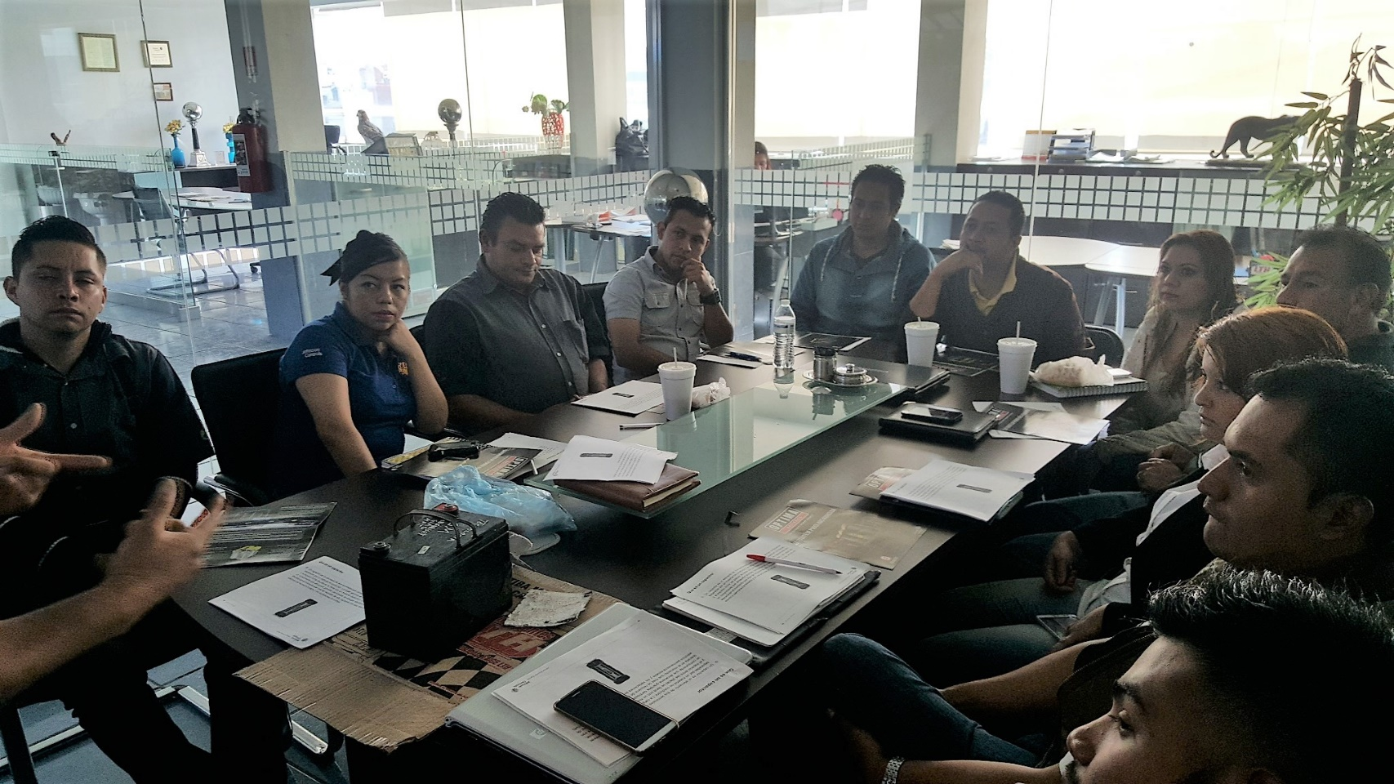
Evidencias

Slide 8
Conclusión
Esta actividad ya se realizaba anteriormente solo se afinaron algunos detalles y con la aplicación de la misma es mas fácil identificar quienes están por debajo se sus objetivos, e incluso saber si alguien con la proyección que tiene podrá lograr sacar su objetivo antes del mes.
Al igual que con esto se generan nuevas ideas y estrategias para poder lograr dichos objetivos

